Slide 1
Tillsammans tar vi ansvar för Uppsala
Notes:
Erik

Slide 2
Tufft ekonomiskt läge framöver
Den höga inflationstakten har på bred front fått fäste i ekonomin och urholkar köpkraften för företag, hushåll och kommunsektor.
Den svaga BNP-tillväxten dämpar sysselsättningen och 2023 förväntas arbetslösheten stiga.
År 2023 väntas det reala skatteunderlaget krympa med 1,9%.
Inflationen bidrar till en kraftig ökning av pensionskostnader 2023.
En förändrad befolkningssammansättning – ökade behov inom äldreomsorgen och skolan.
2024 väntas Uppsalas utgift till det kommunala kostnadsutjämningssystemet bli 299 mnkr högre jämfört med 2020.
Notes:
För det första är det viktigt att påpeka att både 2020 och 2021 års starka resultat främst berodde på tillfälliga faktorer och inte på överskott i verksamheterna. Överskotten kom i stället främst från höga statsbidrag och högre skatteintäkter än förväntat. Även 2022 beräknas bli ett år med relativt starka resultat tack vare att skatteintäkterna fortsätter att öka snabbt, men även för att pensionskostnaderna minskar jämfört med föregående år.
I Sverige fortsätter återhämtningen efter pandemin 2022 och 2023, vilket leder till ett något förhöjt resursutnyttjande mot slutet av 2023. Att pandemirestriktionerna tagits bort innebär betydande positiva effekter för samhällsekonomin. Antalet arbetade timmar ökar snabbt 2022 och 2023, vilket stärker lönesumman och det kommunala skatteunderlaget.
Under 2000-talet har skatteintäkternas reala utveckling varit god till följd av att löneökningarna i samhället har varit högre än prisökningarna, vilket är den normala situationen vid ekonomisk tillväxt. Inför 2023 är situationen den omvända. Skatteunderlaget urholkas realt sett till följd av den stigande inflationen.
Det ekonomiska läget 2023 är osäkert. Situationen i omvärlden och kriget i Ukraina påverkar både nuläget och framtidsutsikterna. Inflationen har ökat rekordsnabbt till historiska nivåer och fått fäste i ekonomin på bredfront. Prognosen är att det reala skatteunderlaget urholkas 2023 vilket innebär en minskning i kommunens köpkraft.
Pensionskostnaderna ökar kraftigt 2023. Kostnaden för avtalspensioner (inklusive finansiell kostnad) beräknas öka kraftigt 2023 främst på grund av inflationsuppgången men även till följd av premiehöjningar i det nya pensionsavtalet och löneökningar under pandemin. Kostnadsökningen förklaras främst av:
den snabba uppgången i inflationstakten 2022 som medförde en 8,7% ökning i prisbasbeloppet år 2023. Under ett antal år har prisbasbeloppet ökat långsamt och på så sätt hållit tillbaka pensionskostnaderna.
Vid sidan av den redovisade pensionskostnaden tillkommer även en kostnad för värdesäkring av pensionsskulden, som räknas som en finansiell kostnad. Denna kostnad beräknas med hjälp av prisbasbeloppet plus diskonteringsränta. År 2023 beräknas ränteuppräkningen av pensionskostnaden till 141 mnkr, jämfört med utfallet 2021 på 21 mnkr och prognosen 2022 på

Slide 3
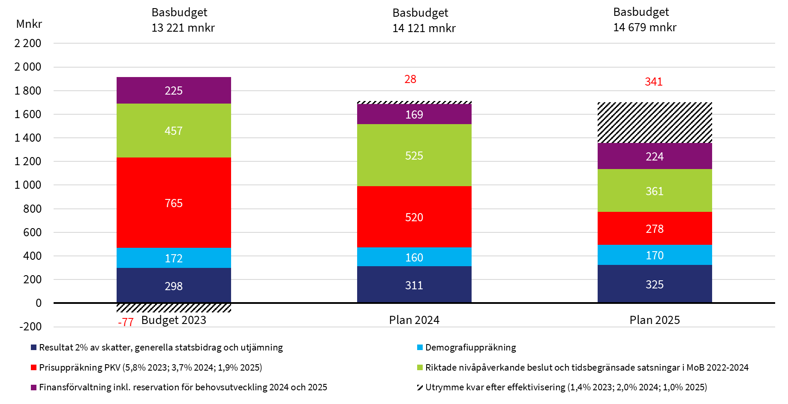
Ekonomiska förutsättningar Skatteunderlagsprognos och PKV per 25 aug 2022, definitiv befolkningsprognos 5 maj
Baserat på finansiellt resultatmål om 2% av skatter och utjämning
2023
Prel. utrymme: -77 mnkr
2024
utrymme: 28 mnkr
2025
Prel. utrymme: 341 mnkr
Notes:
Utrymmet ”kvar” baseras på finansiellt resultatmål om 2% av skatter och utjämning.

Slide 4
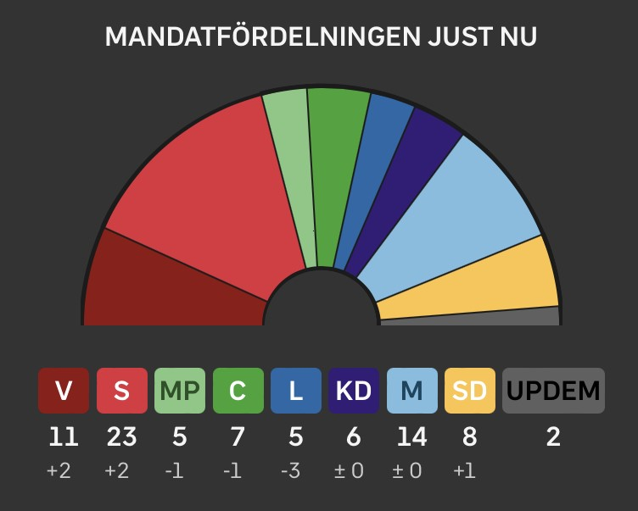
81 mandat i Uppsala kommunfullmäktige
S, MP, V har ökat med 3,8% och har 39 av de 41 mandat som krävs för majoritet. För att nå majoritet krävs ytterligare 2 mandat och ett samarbete med L och/eller C.
Den gamla alliansen har minskat med -5,5% och når endast 32 mandat. För att nå majoritet krävs aktivt stöd av SD (8 mandat) och av UPDEM (2 mandat).

Slide 6
1. Uppsala har inte råd med politisk instabilitet
Inflation, krig, höga energipriser
Demografi som ställer välfärden inför utmaningar
Fyra spår, behov av infrastruktur och bostäder
Risk för fler i ekonomisk utsatthet
Klimathot
Osäkerhet påverkar kommunens kreditvärdighet

Slide 7
2. Nu börjar vi bygga ett lag som tar ansvar för Uppsala
S, V, MP inleder nu konkreta förhandlingar om att bilda ett politiskt styre för Uppsala
Vi formar ett styre och börjar förhandla budget

Slide 8
3. Vi välkomnar fler
Alla beslut kräver majoritet.
Vi håller dörren öppen för partier som står upp för demokratiska värderingar och vill ta ansvar för Uppsala.
Vi styr gärna i majoritet med L och/eller C. Vi kan även tänka oss andra sätt att samarbeta för Uppsalas bästa med dessa partier.

Slide 9
4. Ett moderatlett alliansstyre blir beroende av SD i samtliga frågor
Om vi hamnar i opposition gör vi det som ett samlat lag. Det betyder att ett alliansstyre inte kan bryta loss ett av våra partier för förhandlingar.
Det betyder att ett moderatlett alliansstyre skulle ha två alternativ. Antingen rösta på våra S-V-MP-förslag - eller förhandla i varenda fråga med SD och UPDEM.
Det är inte seriöst att försätta Uppsala i en så osäker situation som kommer av ett så instabilt moderatlett styre.

Slide 10
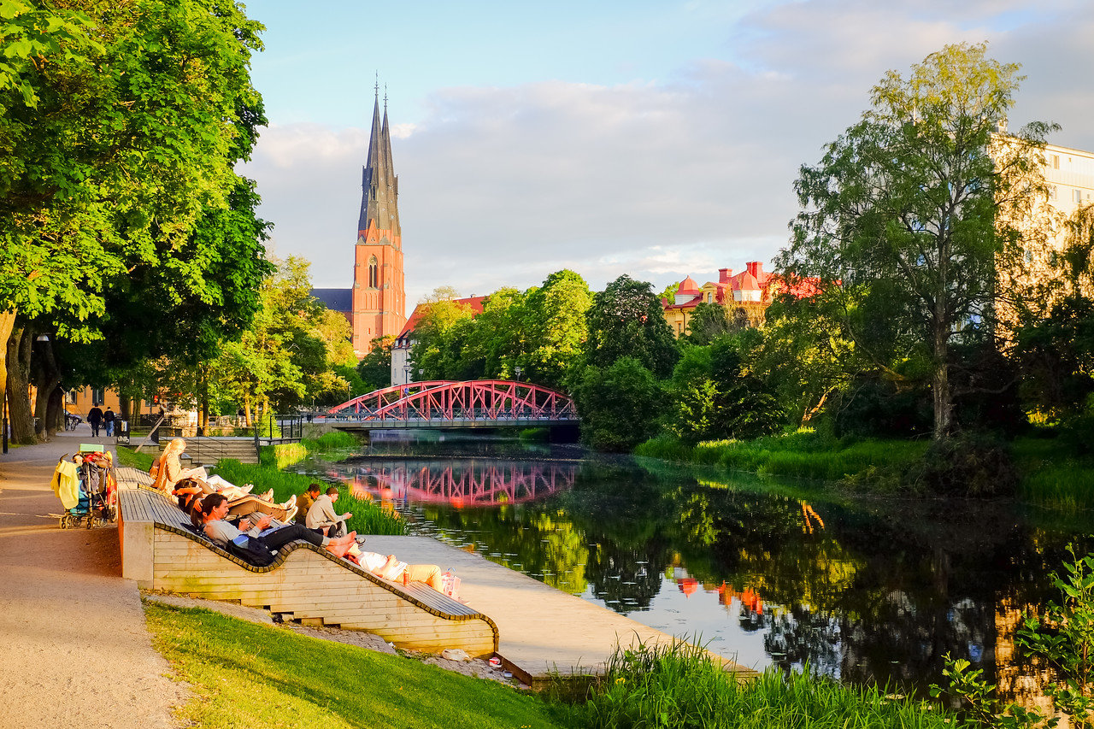

Slide 11
Frågor

